Slide 1
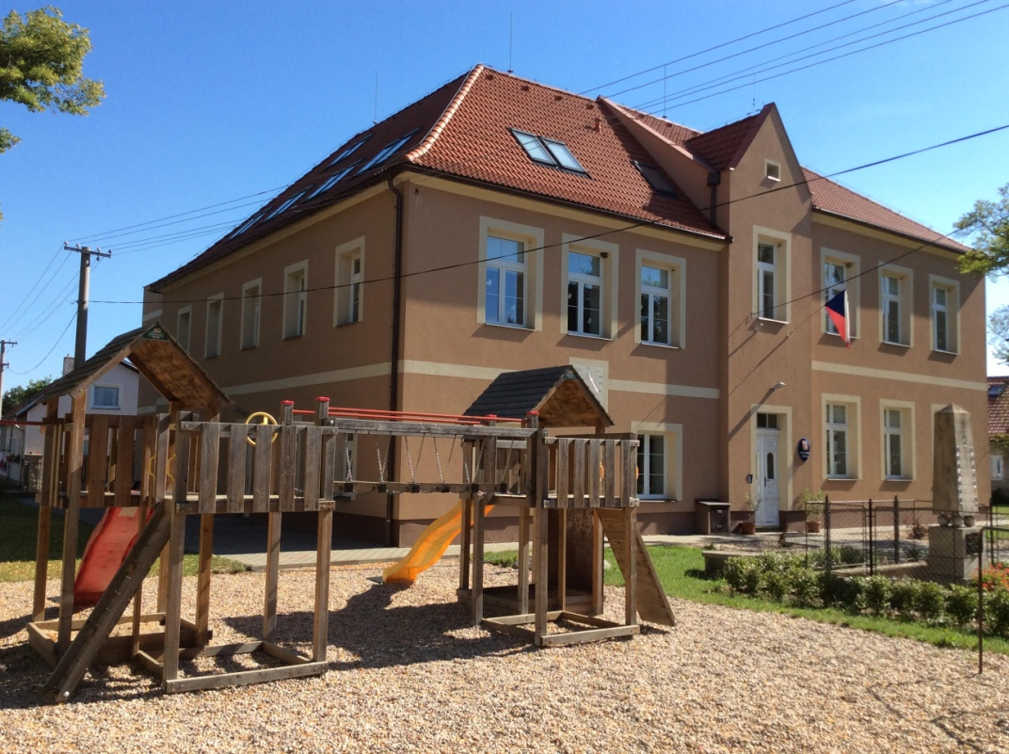
ČASOPIS CÍRKVIČÁK
1. číslo
Školní rok 2018/2019

Slide 2
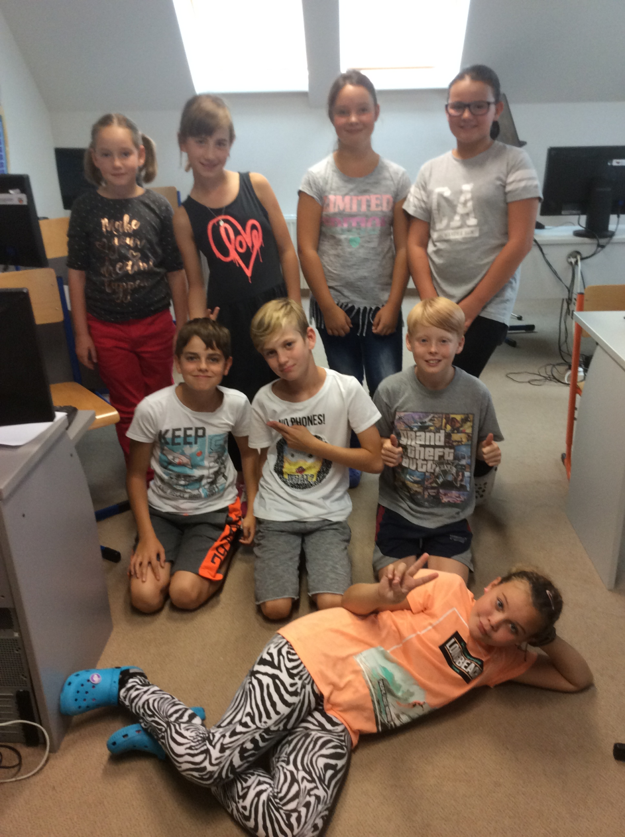
REDAKČNÍ RADA:
Tonda Vavřička
Amálka Pernikářová
Filda Lanc
Tom Kubín
Natálka Veselá
Domča Navrátilová
Eliška Hříbalová
Lucinka Kopřivová
Foto: Ludmila Hrušková

Slide 3
NĚCO O REDAKTORECH
Ahoj, já jsem Naty☺. Je mi deset let. Mezi mé záliby patří hra na klavír, zpívání♥, sestavování článků, bruslení na kolečkových bruslích. Mám bratra. Chovám dvě želvy. Jejich jména jsou Riky a Ela. Mám také dvě kočky, Sheilu a Kessie.
Ahoj. Jmenuju se Filip Lanc a jsem jeden z novinářů. Jsem též šéfredaktor. Je mi jedenáct. Mám staršího bratra a malou andulku se třemi šneky. Andulka se jmenuje Ferda a mí šneci se jmenují Alfonso a Bob a Carl. Zbožňuju oranžovou a lišky. Zajímám se o střelné zbraně. Mé koníčky jsou hraní her a logické hry. Oblíbenými hudebními skupinami jsou Skelet a Škwor.
Ahoj. Já jsem Lucinka. Je mi deset let. Mám staršího bratra Míšu. Mezi mé záliby patří ježdění na longboardu a bruslení na ledě. Moje oblíbené barvy jsou bílá, černá, šedá. Mí domácí mazlíčci jsou pes, morče, andulky a agama vousatá. Mými oblíbenými zpěváky jsou pak Marcus and Martinus.
Ahoj. Jmenuji se Eliška. Je mi deset let. Mám mladšího bratra Dominika a tomu je dva a půl roku. Mé koníčky jsou ježdění na koni, matematika a plavání. Moje oblíbená barva je duhová. Ráda jím vanilkovou zmrzlinu, rajskou omáčku. Mám dvě sestřenice Anežku a Helenku a dva bratrance Štěpána a Janka. Hodně si spolu hrajeme.

Slide 4
Ahoj, jmenuji se Amálka a je mi deset let. Mezi mé koníčky patří fotbal, ježdění na kole, chození ven s kamarády a chození ke kamarádům. Moje oblíbená barva je černá. Moji mazlíčci jsou křeček a pes. Mám starší sestru jménem Anička♥. Mí mazlíčci mají jméno pes Honey a křeček Mr. Jingles. Nejraději nosím černé džíny a světle růžovou mikinu☺. Nejradši mám zpěváka Pekaře♫. Moje nejmilejší skupina je Kabát♫.
Ahoj jmenuji se Tonda, je mi 10 let. Moje záliby jsou volejbal, ježdění na kole a kopání míčem. Mám rád zelenou barvu. Moji domácí mazlíčci jsou pes jménem Betty, křeček jménem Bublina a dvě želvy. Jedna se jmenuje Vašík a druhá se jmenuje Ťulda.
Ahoj. Já jsem to Tom a je mi 11 let. Hraji fotbal a baví mě jezdit na skateboardu. Moje oblíbená barva je modrá, tak se nedivte, když na mně někdy uvidíte modrou barvu. Mám bratra Šímu, kterého někteří z vás znají. Moje oblíbená písnička je „In My Mind“.
Ahoj. Jsem Domča. Je mi jedenáct let. Mám sestru Adélu a té je sedm let. Moje nejoblíbenější zvířata jsou pes a kočka. Doma mám čtyři zvířátka - psa Rockyho, kočičku Terezku, morčátko jménem Felix a králíčka, který se jmenuje Cookie. Moje nejoblíbenější barva je modrá a černá.

Slide 5
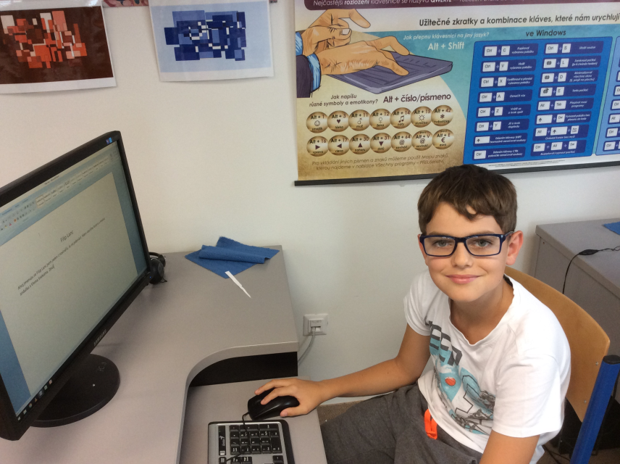
SLOVO ŠÉFREDAKTORA
Vážení čtenáři.
Podzim nám přináší přiměřenou zimu. Hlavně se teple oblékněte, abyste nebyli nemocní. Počasí nám docela kolísá. Občas je teplo, občas zima a nevíme, co nás bude příští den čekat.
Doufám, že se Vám naše první vydání časopisu Církvičák ve školním roce 2018/2019 bude líbit a také, že se Vám budou líbit i další vydání.
Váš Filda

Slide 6
MÉ LETNÍ PRÁZDNINY 2018
O prázdninách jsme jezdili do školy a k babičce. Na dovolené v Německu jsme chodili do přístavu, jezdili na výlety (Miss Arkona, moře, pláž Glowe = 7km, maják, zoo). Miss Arkona je takový menší majáček. Také jsme navštívili moře. Našli jsme také medůzu, ale nežahala. Byli jsme na pláži Glowe, která měřila 7km a 664m. Byla tam i výstava, kde jsme viděli kotvy, hlásiče. Navštívili jsme i babičku Aničku v Jablonci. Šli jsme do lesa, na přehradu . Jezdili jsme do Liberce, navštívili jsme zoo a Ještěd. Když jsme přijeli domů, tak jsme se šli přivítat. Byli jsme doma i u babičky. Jeli jsme na Louisiana ranč, kde jsme pomáhali osmnáctiměsíční Terezce s mozkovou obrnou ☹. Našla jsem si také kamarádku Terezku Aničku. Se sestřenicemi a bratrancem jsme chodilï na procházky, jeli do Fajn Parku. Nejvíce se mi líbil Bosov. Konec týdne jsme měli párty, bratrancovy desáté narozeniny.
Napsala: Natálka Veselá

Slide 7
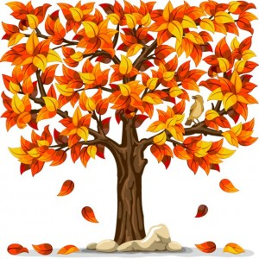
PODZIMNÍ BÁSNIČKA
Padá, padá listí
pod nohama nám šustí.
Sbíráme kaštany, jablka a hrušky.
Ve škole používáme pera a tužky.
Napsal: Tonda Vavřička
Zdroj obrázku: http://mskamaradi.cz/category/pracovni-listy/

Slide 8
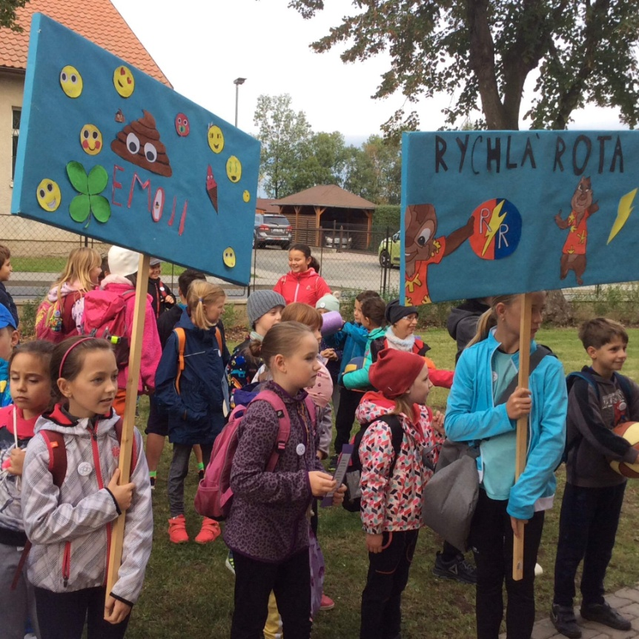
ŠKOLNÍ OLYMPIÁDA
Ve středu 27. 9. 2018 se konala školní olympiáda. Disciplín bylo osm. Páťáci vymýšleli vlajky. Jmenovali jsme se Emoji, Rychlá rota, Galaxy team, Národňáci, Rainbow team, Winner team.
Daneček, jelikož se nemohl účastnit, fotil děti, jak soutěží. Olympijskými disciplinami byly hod basketbalovým míčem, běh na šedesát metrů, T-běh, běh na pět set metrů, hluboký předklon, skok z místa, sedy lehy, postoj čápa.
Na konci jsme každý dostal sušenkovou medaili a ti, kteří se umístili, obdrželi drobnou cenu. Celý den jsme si užili.
Napsala: Eliška Hříbalová
Foto: Veronika Nevrlá

Slide 9
EXKURZE DO PRAHY
My páťáci jsme se vydali na výlet do Prahy na Pražský hrad. Když jsme přijeli na nádraží do Kolína, tak nám vlak ujel ☹. Museli jsme čekat dvacet minut. Poté přijel náš druhý vlak, naštěstí. Do Prahy jsme jeli asi třicet minutek.
Přijeli jsme na hlavní nádraží a pršelo. Poté jsme jeli tramvají na Pražský hrad. Tam na nás čekala paní průvodkyně Dana, která nás provázela hradem. Ve dvanáct hodin jsme viděli, jak se střídají stráže, které hlídají hrad.
Jak se stráže prostřídali, tak nás čekala namáhavá cesta zpět. Na této cestě jsme se také stavili v McDonald´s. Šli jsme přes Karlův most a také jsme viděli Pražský orloj.
Na zemi Staroměstského náměstí je dvacet sedm křížků na památku popravy sedmadvaceti českých pánů. Prošli jsme i Prašnou bránou a přes Václavské náměstí.
Pak už jsme jeli jen vlakem do Kolína a v Kolíně jsme přestoupili na vlak do Církvice. Z církvické státovky jsme šli zpátky sem do školy, kde jsme se rozdělili a šli jsme domů.
Výlet byl namáhavý, ale moc jsme si ho užili.
Napsala: Ami Pernikářová

Slide 10
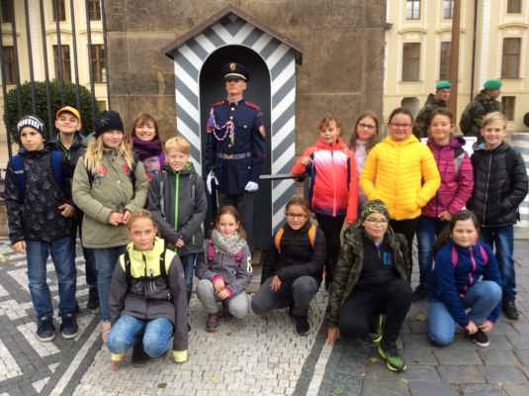
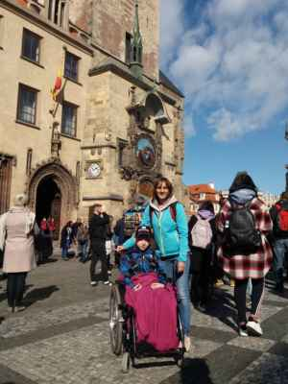
FOTO PRAHA
Foto: Ludmila Hrušková, Veronika Nevrlá

Slide 11
ROZHOVOR S MAJITELEM
LOUISIANA RANČ
LIBOREM ČERNOHLÁVKEM
R: Jak se daří ranči?
L. Č: Vzhledem k tomu, že tato sezóna byla naše první, je zájem návštěvnosti a zájem o náš ranč nad naše očekávání.
R: Co plánujete na další rok ?
L. Č: Plánujeme otevřít dráhu pro čtyřkolky A OT64Scot a poskytovat návštěvníkům ranče ubytování, paintbolové hřiště a Westernový salon.
R: Co jste měli na ranči za akce?
L. Č: Byli to Maxíci, Den pro Terezku a Dětský den.
R: Jaká zvířata byste chtěli?
L. Č: Rozšíření zvířat se zatím neplánuje.
R: Jaké prodáváte produkty?
L.Č: Vepřové maso, sádlo, sušené maso, uzené maso, uzené pstruhy, prodej koz a ovcí, domácí vajíčka a možnost focení se zvířátky (svatební fotky), narozeninové oslavy nebo školní výlety.
R: Chcete ještě něco říct čtenářům?
L. Č: Těšíme se na další sezónu a na setkání s Vámi.
Napsali: Filda Lanc a Tom Kubín

Slide 12
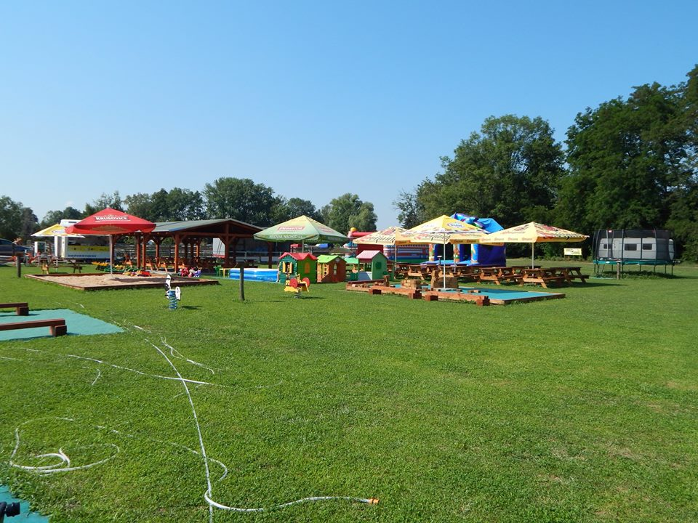
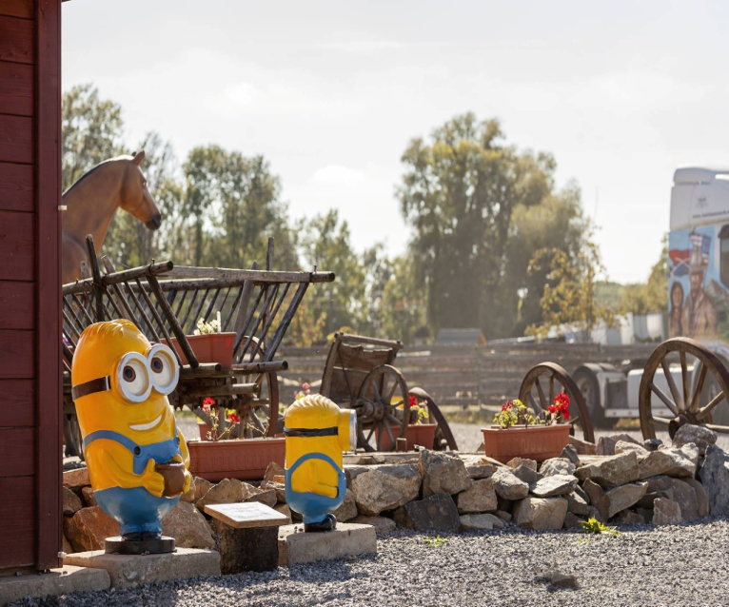
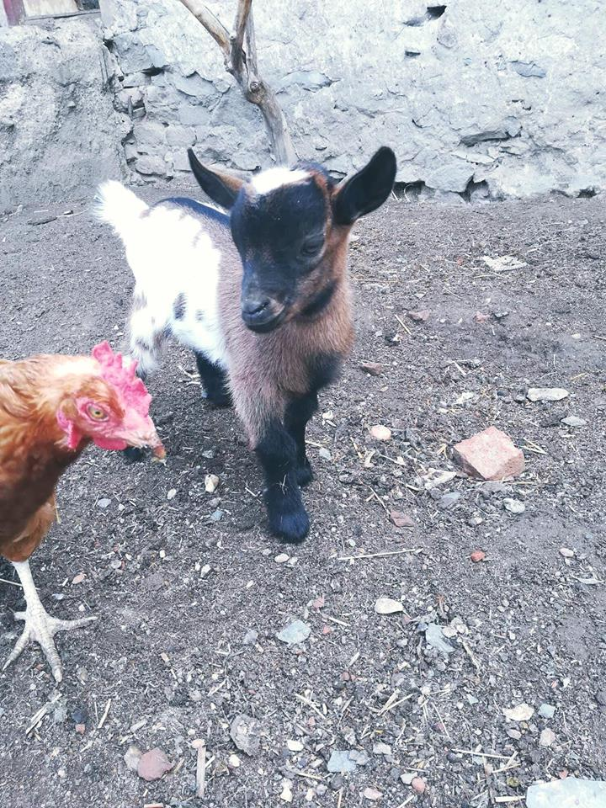
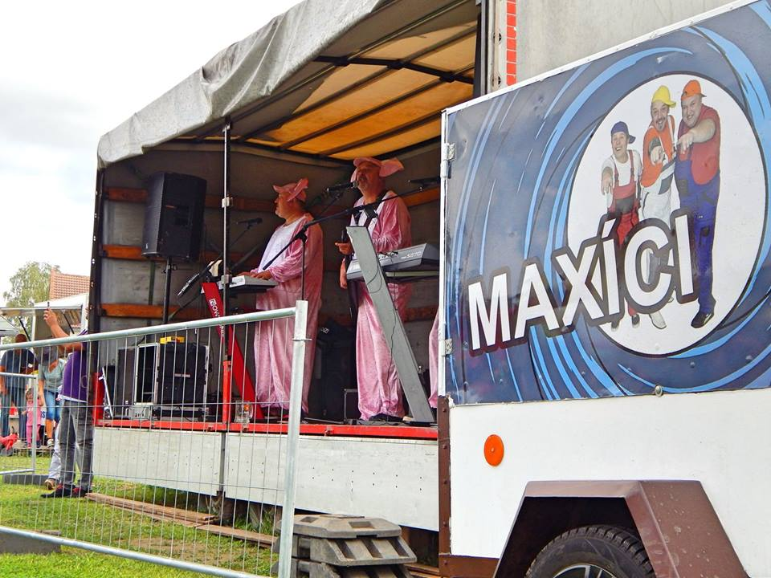
FOTO Z RANČE
Foto: Jana Černohlávková

Slide 13
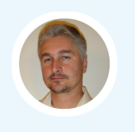
ROZHOVOR
S PANEM UČITELEM
PETREM PÁNKEM
R: Proč jste do této školy nastoupil a co Vás k tomu vedlo?
P. uč: Do školy jsem nastoupil, protože zde probíhá moderní vyučování s menším počtem žáků ve třídě. Proto děti dosahují lepších výsledků.
R: Jaký máte vztah k dětem?
P. uč: Držím se hesla, že dobrý učitel nemůže mít špatné žáky.
R: Na jakých školách jste učil, než jste nastoupil sem?
P. uč: Zš Masarykova, ZŠ Sadová a ZŠ Žižkov v Kutné Hoře.
R: Proč jste se rozhodl že budete učit?
P. uč: Je to rodinná tradice.
R: Kolik dětí máte ve třídě?
P.uč: 14 dětí. 8 dívek a 6 chlapců.
Napsaly: Amča Pernikářová a Lucinka Kopřivová

Slide 14
NOVÝ PARLAMENT
Pro letošní školní rok je předsedou školního parlamentu Tom Kubín. Jeho zástupce je Táňa Laštovková. Zapisovatelem našeho školního parlamentu je Maty Doubrava. Jako nástěnkářka letos pracuje Amča Matoušková. Zbylí členové jsou Tonda Vařička, Kuba Bobajevský, Honza Krupa, Martin Závůrka a Jony Topol, kterým můžete říkat vaše názory a připomínky k řešení.
Napal: Tonda Vavřička

Slide 15
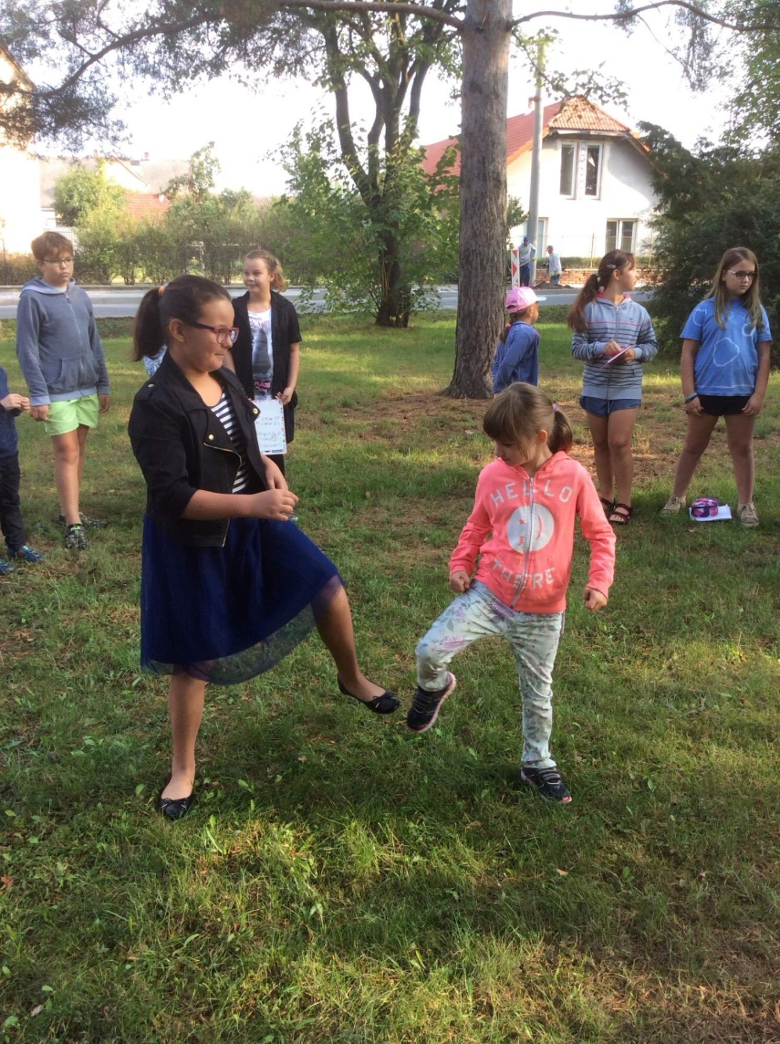
PATRONSTVÍ
Každý páťák má na starost svého prvňáčka, kterého si vybral. Někteří páťáci jsou i ve dvojicích. Musejí se o svého prvňáčka starat, pomáhat mu s různými věcmi.
První školní týden jsme se seznámili, dále jsme pokračovali hrami v parku. Tam jsme složili pokřik a básničku. Pak jsme pokřik i básničku všem předvedli.
Prvňáčci jsou moc hodní a šikovní.
Napsal: Tonda Vavřička
Foto: Ludmila Hrušková

Slide 16
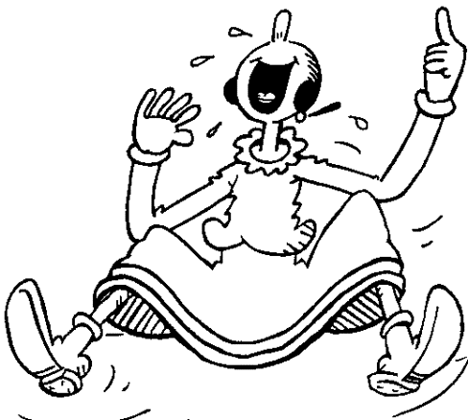
VTIPY
Paní učitelka vyvolá Pepíčka a ptá se ho: „Já studuju, ty studuješ, on studuje, my studujeme, vy studujete, oni studují. Jaký je to čas, Pepíčku?“ „Ztracený, paní učitelko."
Malá Zuzanka pláče mamince, že ji bolí bříško. „To proto, že je prázdné, kdybys v něm něco měla, nebolelo by tě,“ odpoví maminka. Když večer přijde tatínek z práce, vzteká se, že ho celý den bolí hlava, přijde k němu Zuzanka a povídá mu: „To proto, že je prázdná, kdybys tam něco měl, nebolela by tě.“
„Mami, mami, hoří vánoční stromeček!“ „Neříká se, že hoří, říká se, že svítí, Petříku.“ „Mami, záclony už taky svítí!“
Zdroj vtipů: http://vtipy.org/
Sestavila: Lucinka Kopřivová
Zdroj obrázku: http://www.popelky.cz/telo/zlomena-smichem.html

Slide 17
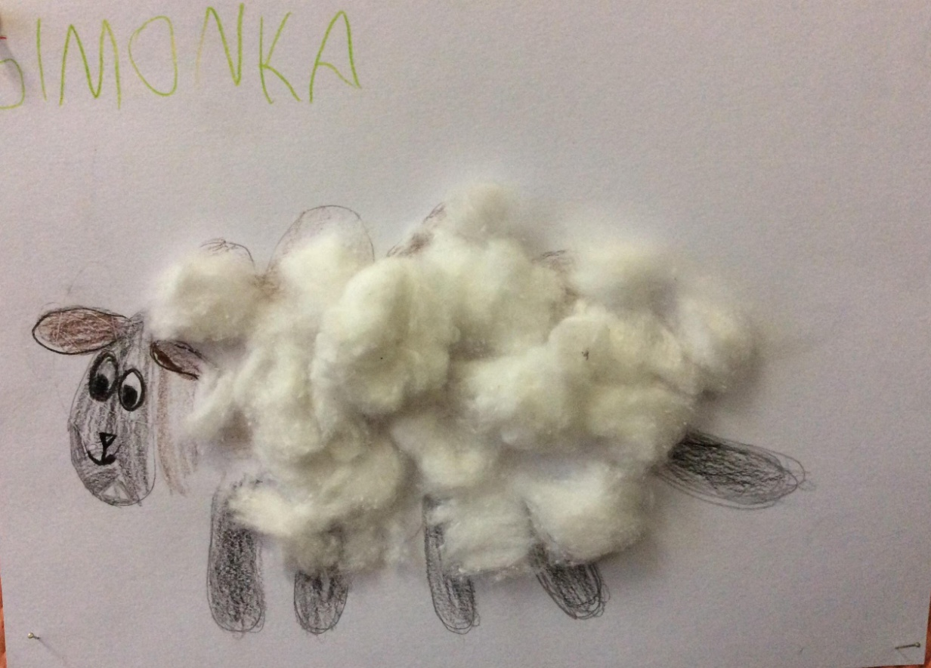
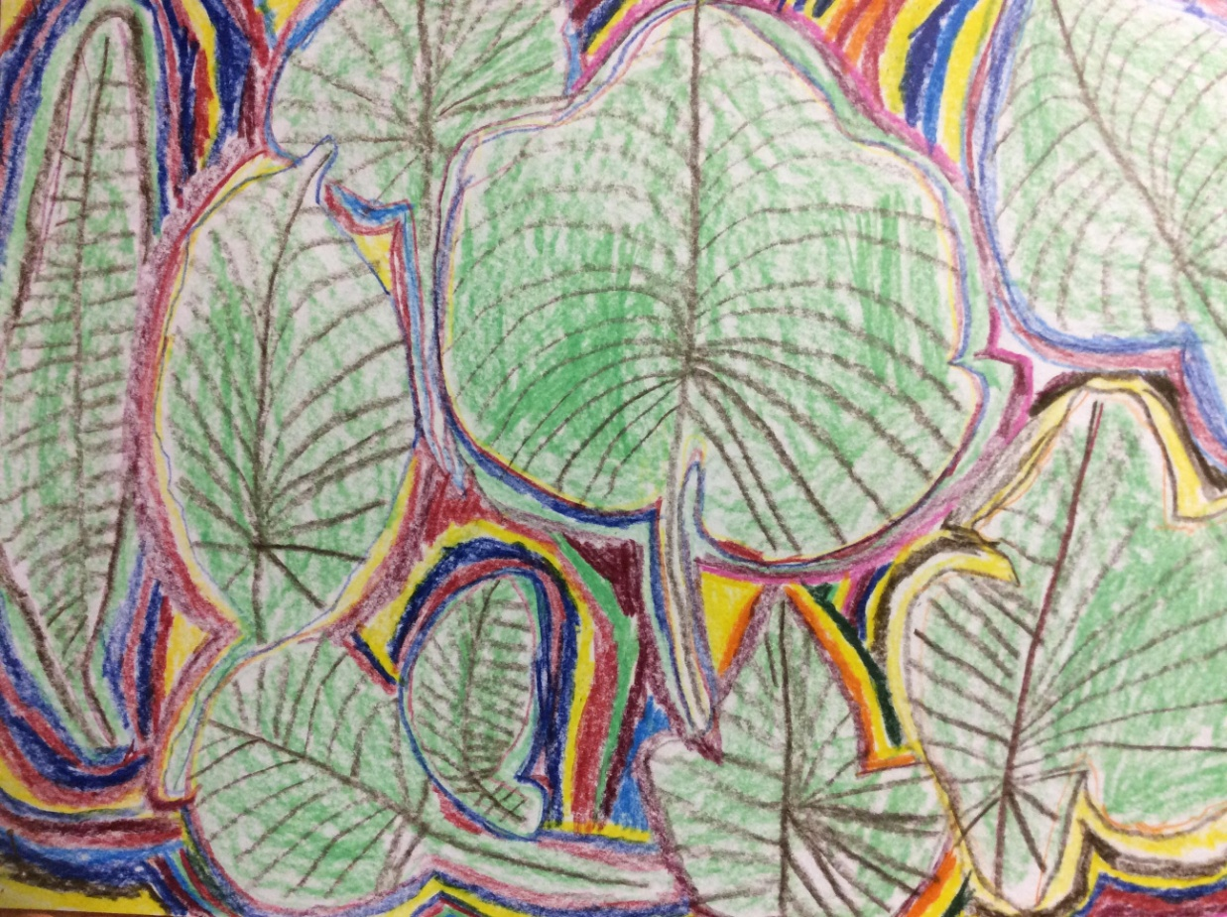
VÝTVARNÉ PRÁCE

Slide 18
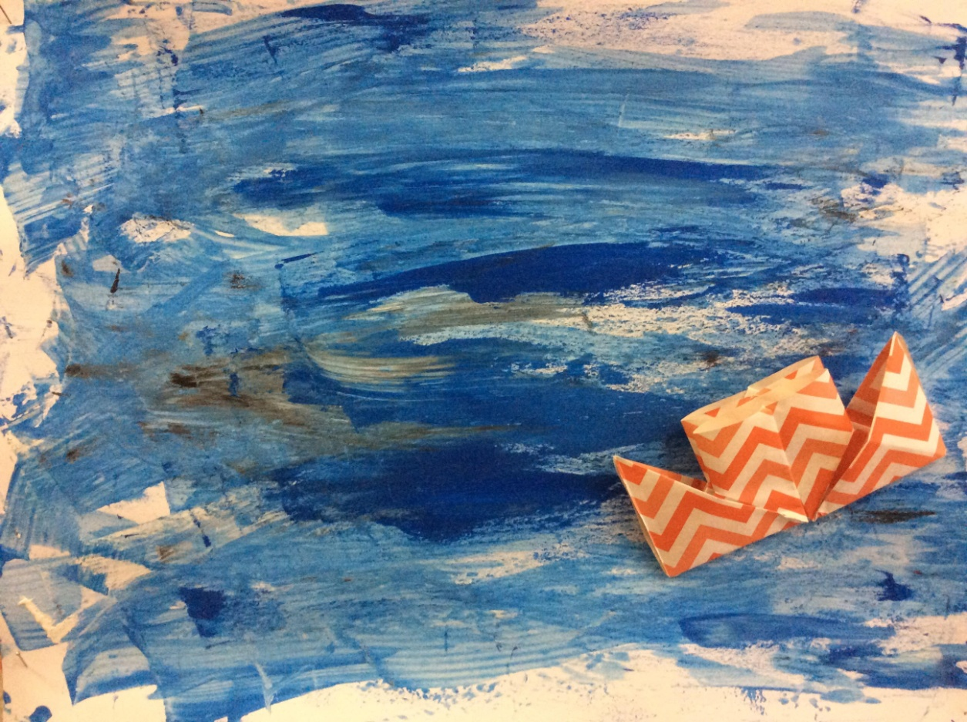
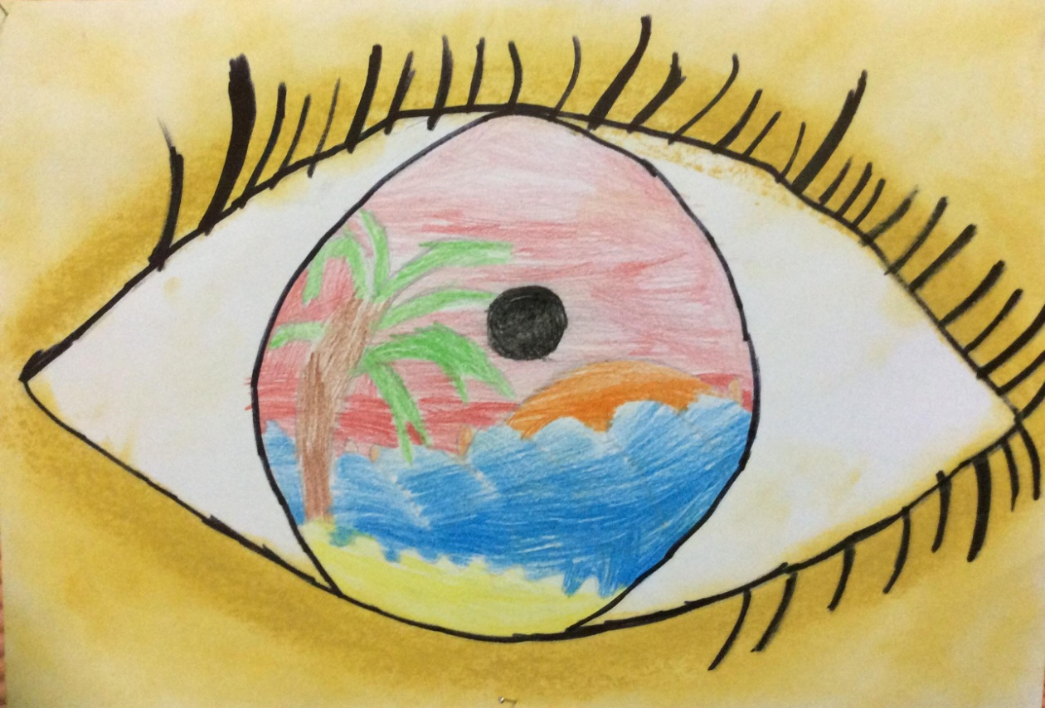

Slide 19
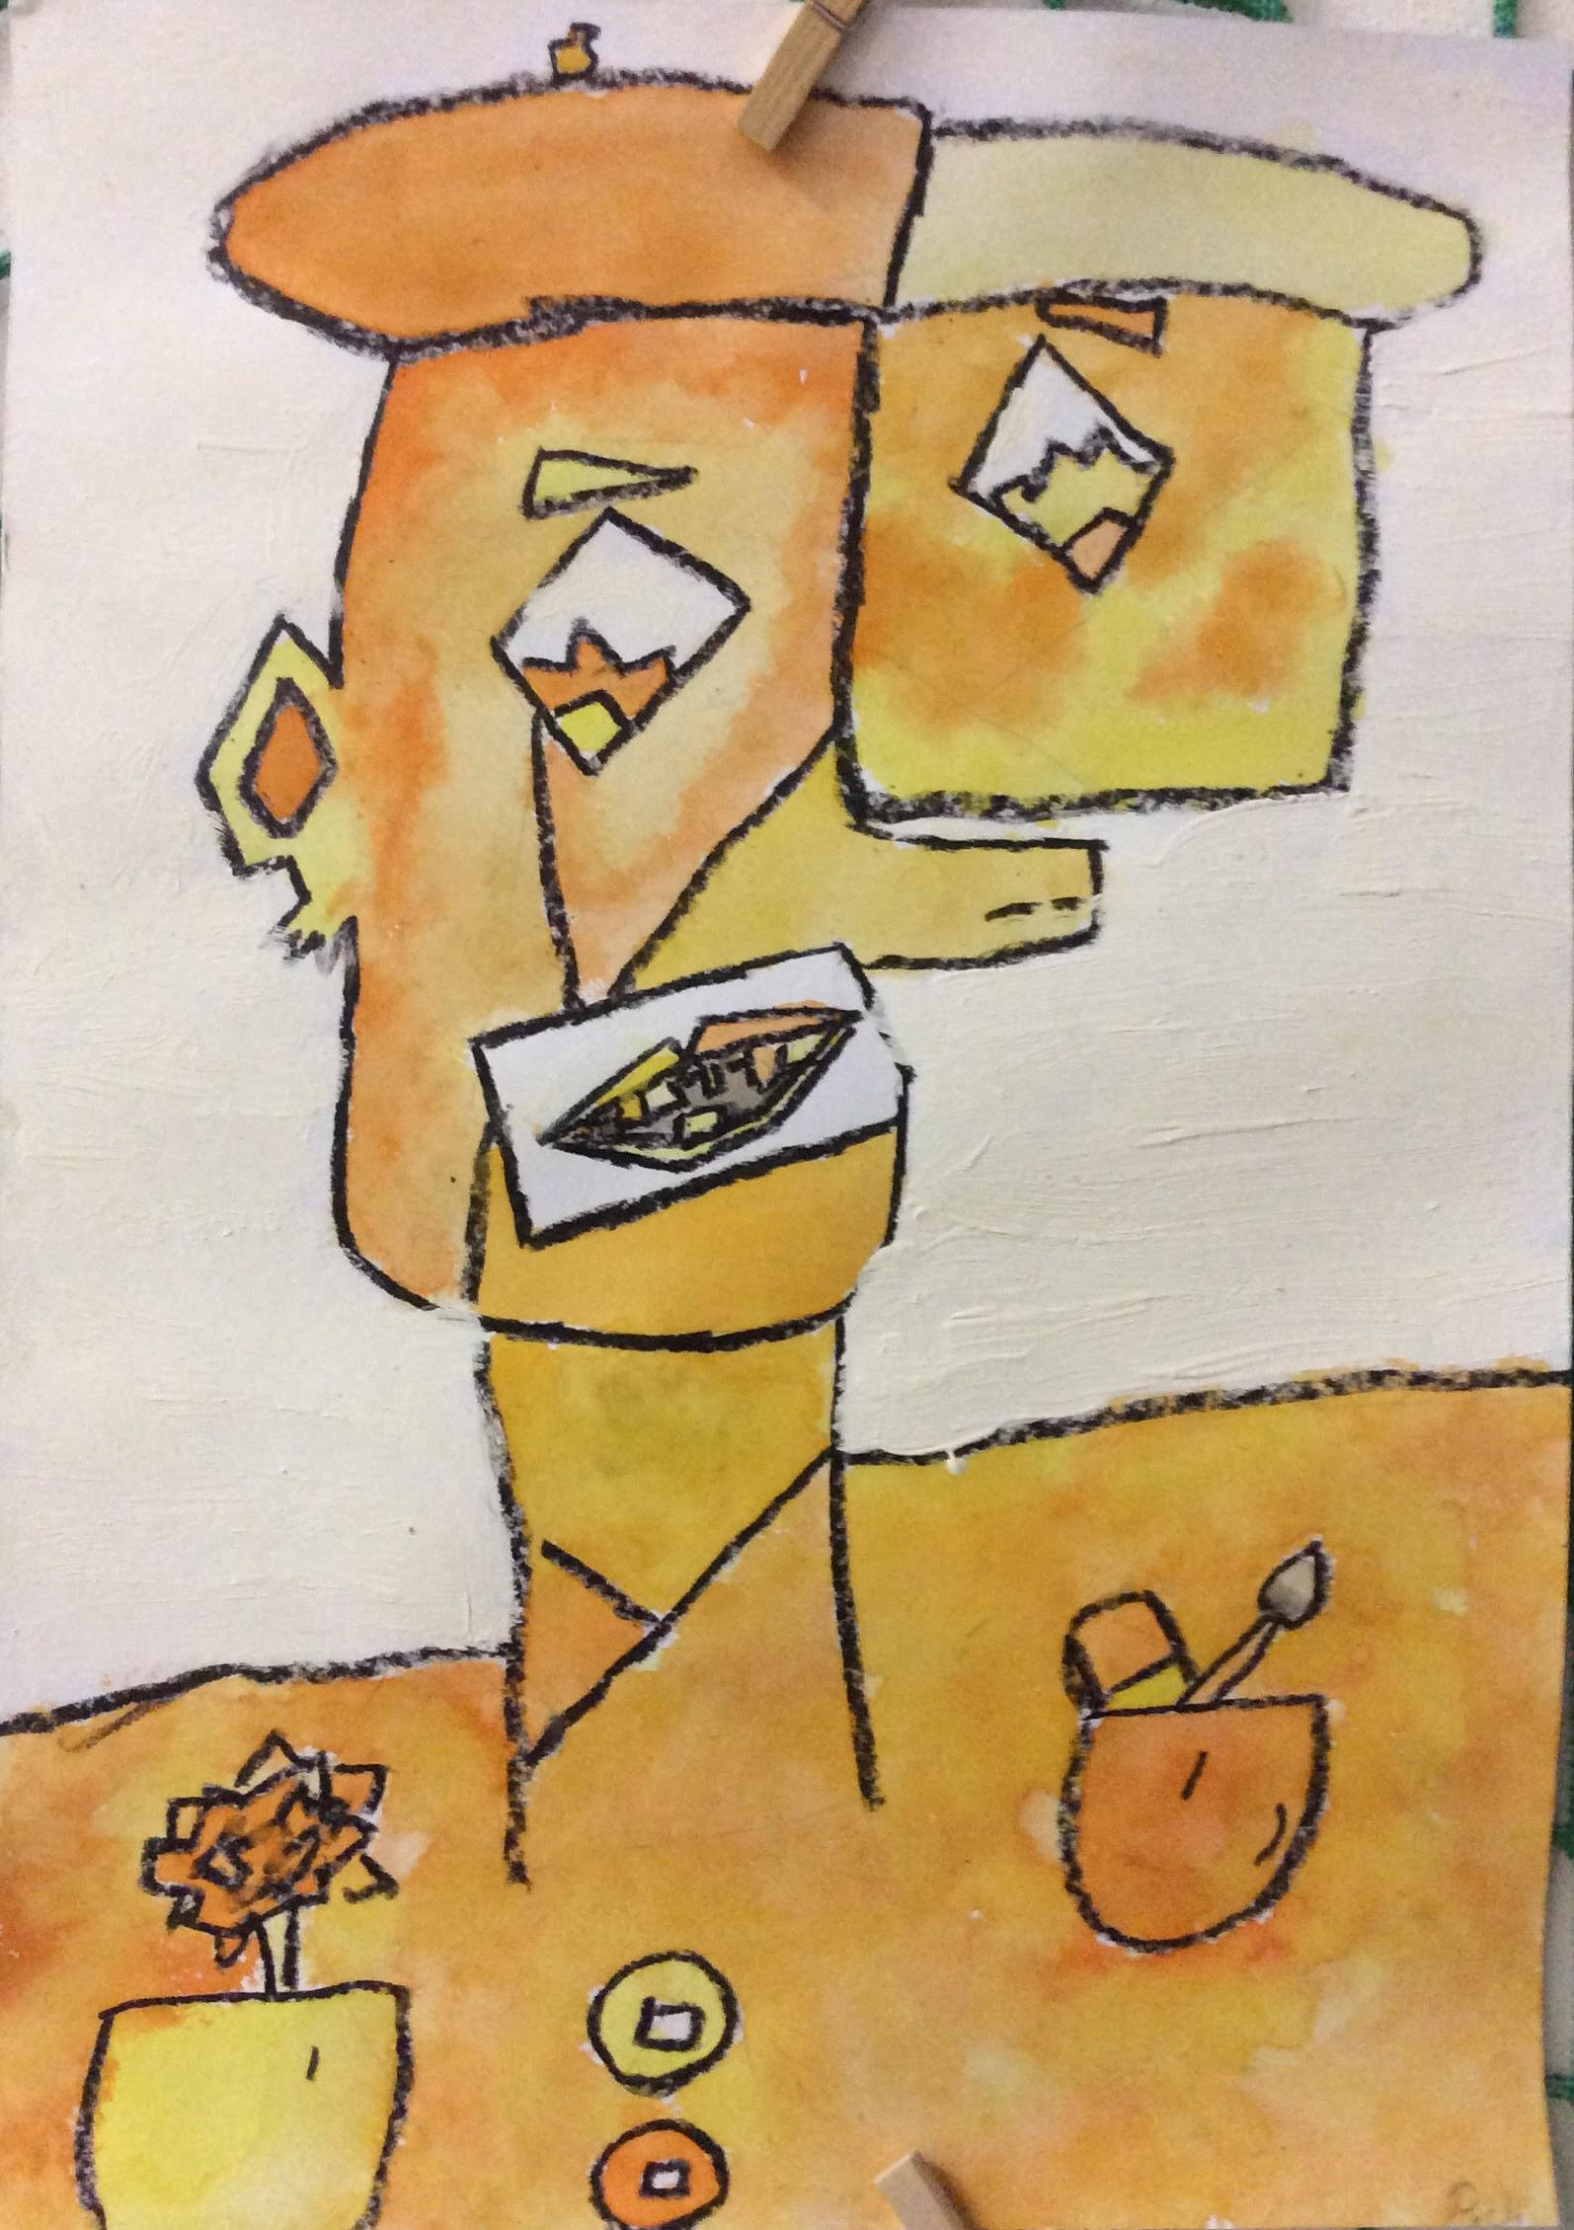

Slide 20
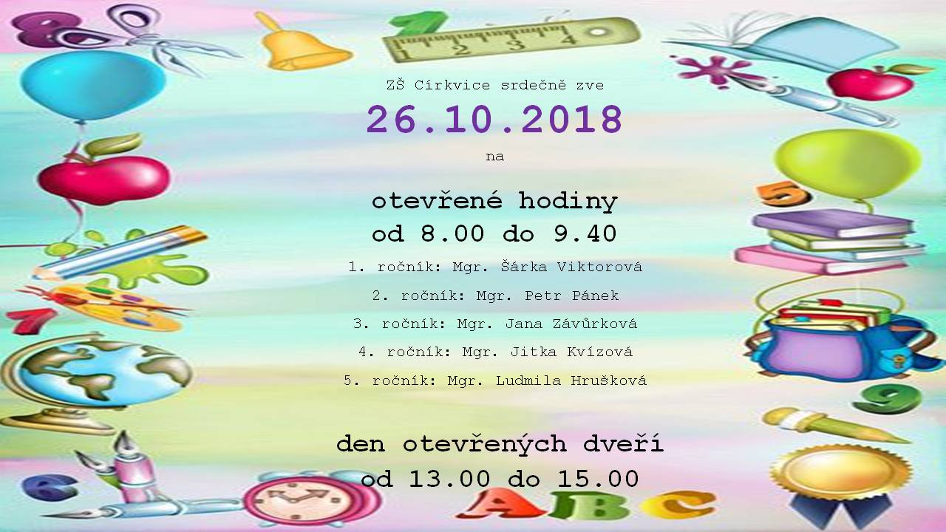
POZVÁNKA

